Slide 1
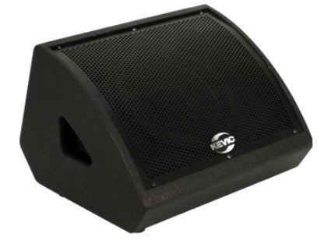
CM-122
Coaxial Monitor Speaker
12“ 2-Way Full Range Passive Monitor Speaker
주파수 특성 : 58㎐ ~ 20㎑
정격 입력 : 400W
최대 음압 레벨 : 130㏈
임피던스 : 8Ω
지향성 : 90° x 90°
캐비넷 재질 : Russian birch wooden cabinet
네트워크 : Passive
외형 규격(W x H x D) : 550 x 355 x 510mm
무게 : 24㎏

